Slide 1

CONOCIENDO LOS MEDIOS DIGITALES
CAMARA DE COMERCIO Y SERVICIOS DE CHINANDEGA

Slide 2
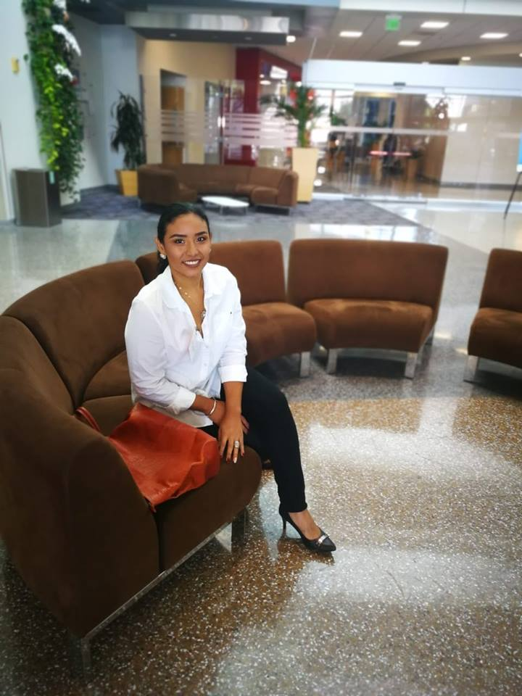
Graduada universitaria con un Bachelors en Business Administration (BBA) de Ave Maria University –LAC
Graduada del Diplomado en Derecho Laboral por la Universidad Centroamericana
Gerente-Propietaria de P&M Cosméticos al Mayoreo (180+ clientes en todo el país)
Creadora de la marca P&M, actualmente desarrollando una red de distribución exclusiva por regiones
Seleccionada de Nicaragua para YLAI 2018 (Jóvenes Lideres de las Américas)
Certificada por Google en Fundamentals of Digital Marketing (Google Digital Garage)
Certificada por Google en Google Analytics #1
Graduada de Cisco Entrepreneurship Institute en “Emprendimientos Dinámicos
Graduada del curso en línea “Social Media Marketing” y “Cómo Crear tu Marca Desde Cero” por Udemy
En Curso: Goldman Sachs 10,000 Woman (Goldman Sachs/Coursera)
En Curso: Brand Management: Aligning Business, Brand and Behaviour (University of London/Coursera)

Slide 3
COMUNICACION DIGITAL
La accion de comunicar ideas y/o conceptos a través de medios digitales aprovechando las últimas tecnologías y tendencias.

Slide 4
TENDENCIAS ACTUALES
Cliente diverso (todo tipo de usuarios)
La demanda de informacion es mas rapida
Todo a un click de distancia
Encuestas/Lluvia de Ideas=Opiniones en FB
Television=Servicios por Suscripcion
Programas de Opinion=Youtube (Vlogs)
Expertos=Influencers
Columnas de Opinion=Blogs
Venta Fisica=Marketplace
Reuniones de Networking=LinkedIn
Capacitaciones=Webinars
Aulas Fisicas=Cursos en Linea
Radio=Podcast

Slide 5

MEDIOS
SITIO WEB
REDES SOCIALES
MEDIOS DE DIFUSION
FACEBOOK
INSTAGRAM
LINKEDIN
SNAPCHAT
BLOGS
VLOGS
PODCAST
TWITTER
MARKETING
EMAIL MARKETING
DISPLAY MARKETING
BANNER ADS
VIMEO
YOUTUBE
WORDPRESS
MEDIUM
WIX
SEM
SEO

Slide 6
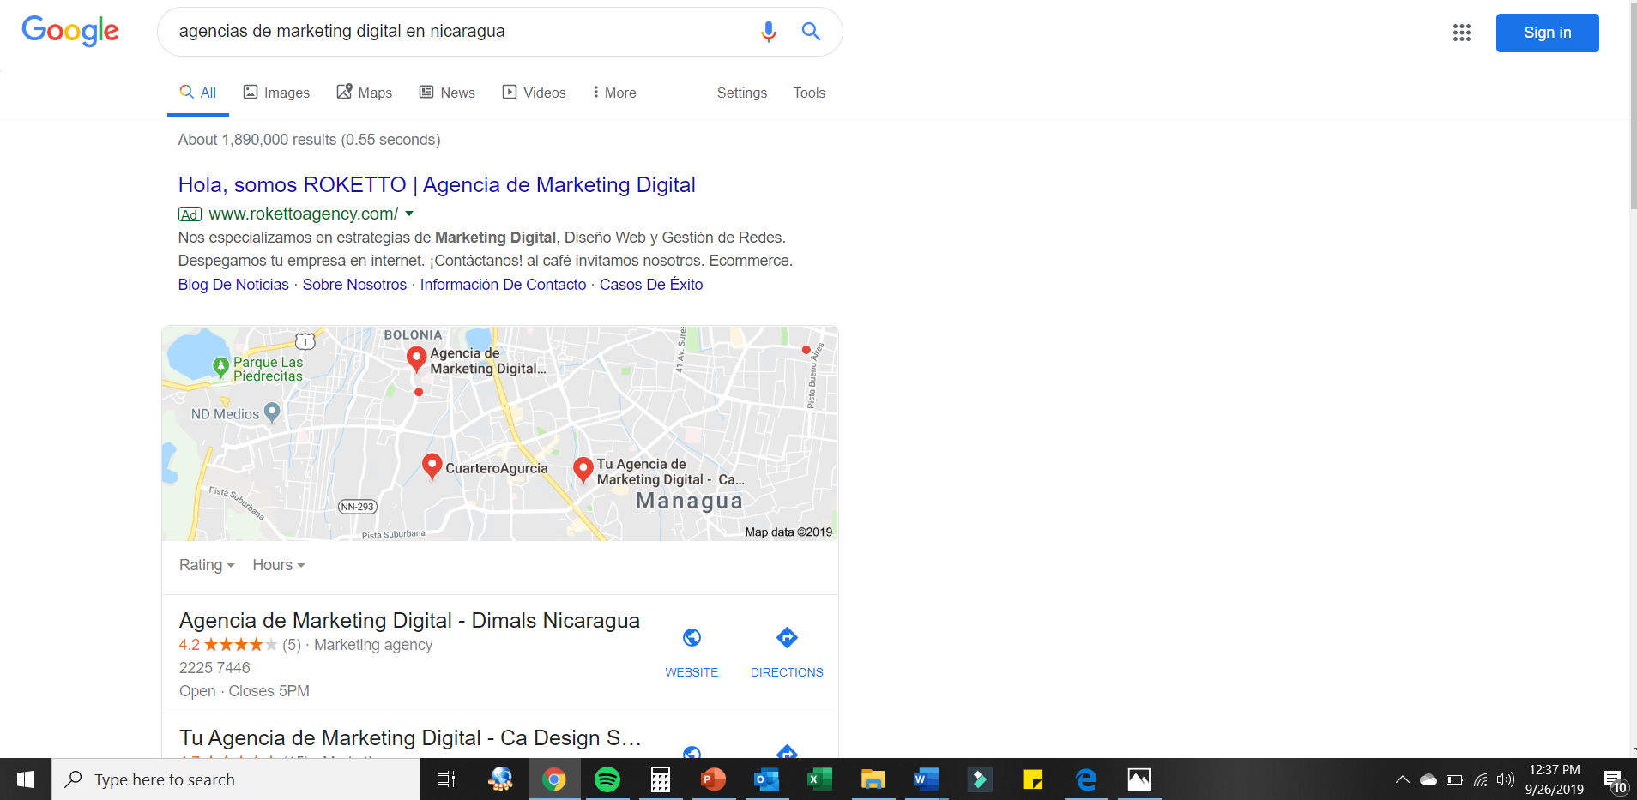
MARKETING
SEARCH ENGINE MARKETING: SEM
Primer posicion

Slide 7
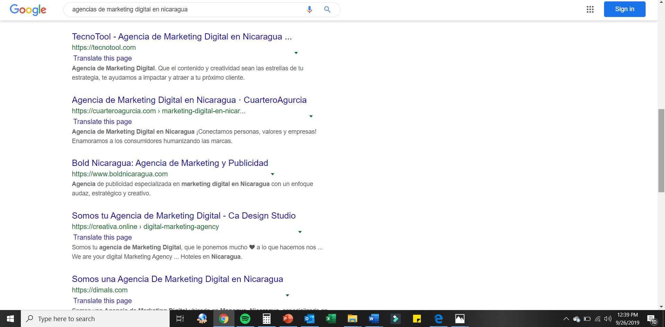
MARKETING
SEARCH ENGINE MARKETING: SEO
Top 5 posiciones

Slide 8
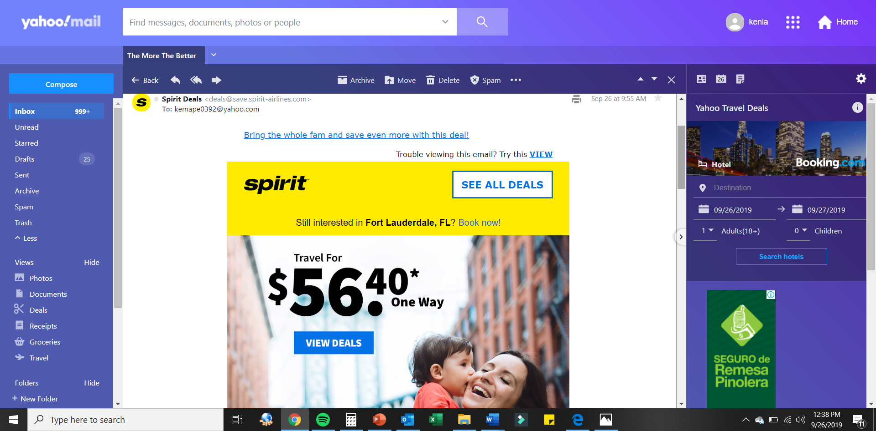
MARKETING
EMAIL MARKETING

Slide 9
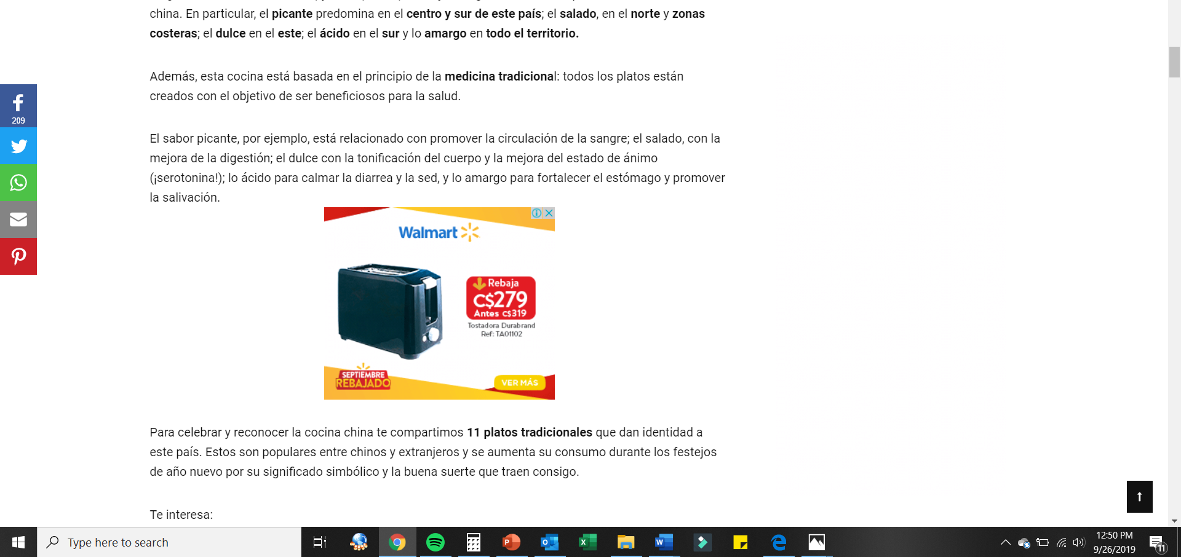
MARKETING
DISPLAY MARKETING

Slide 10
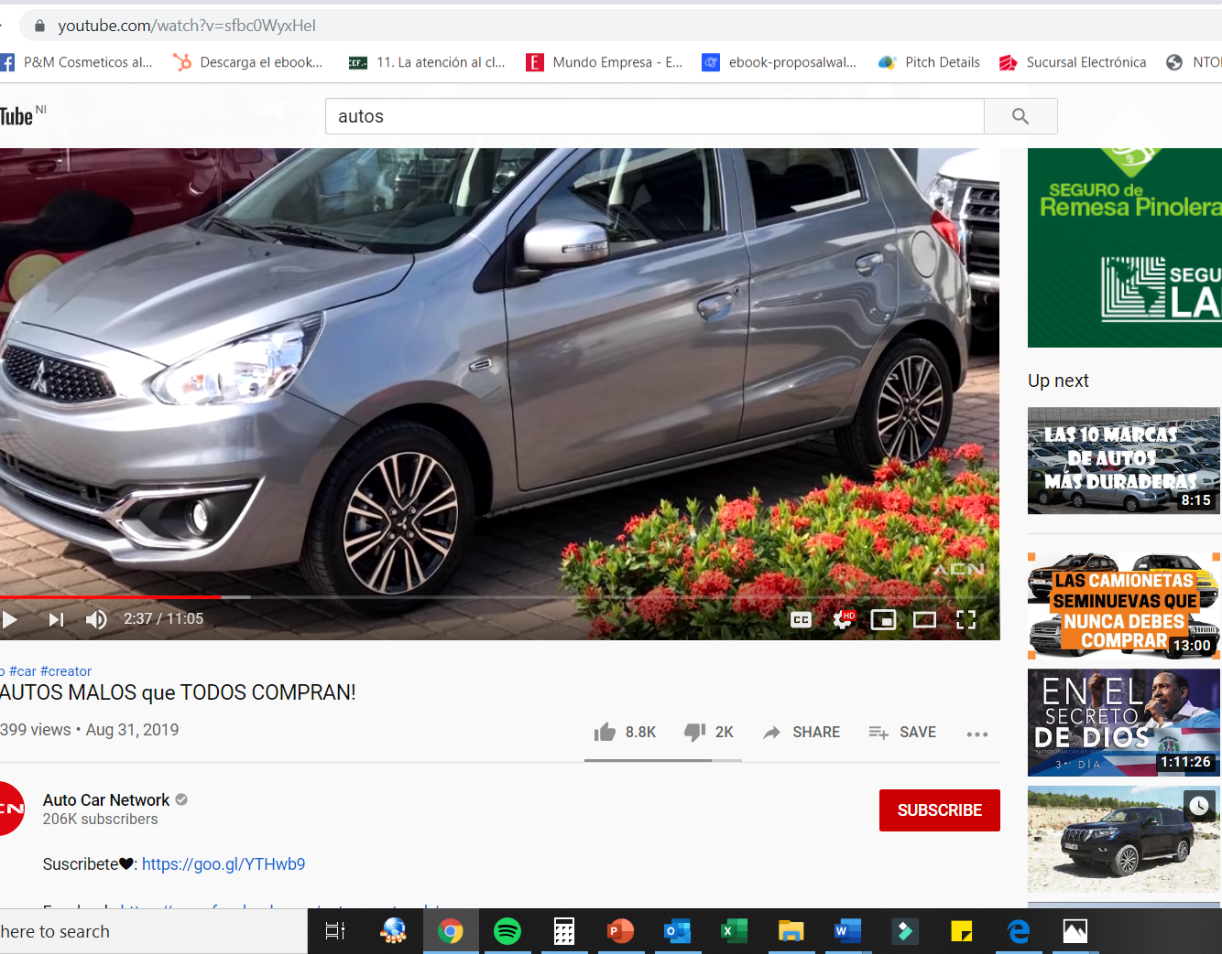
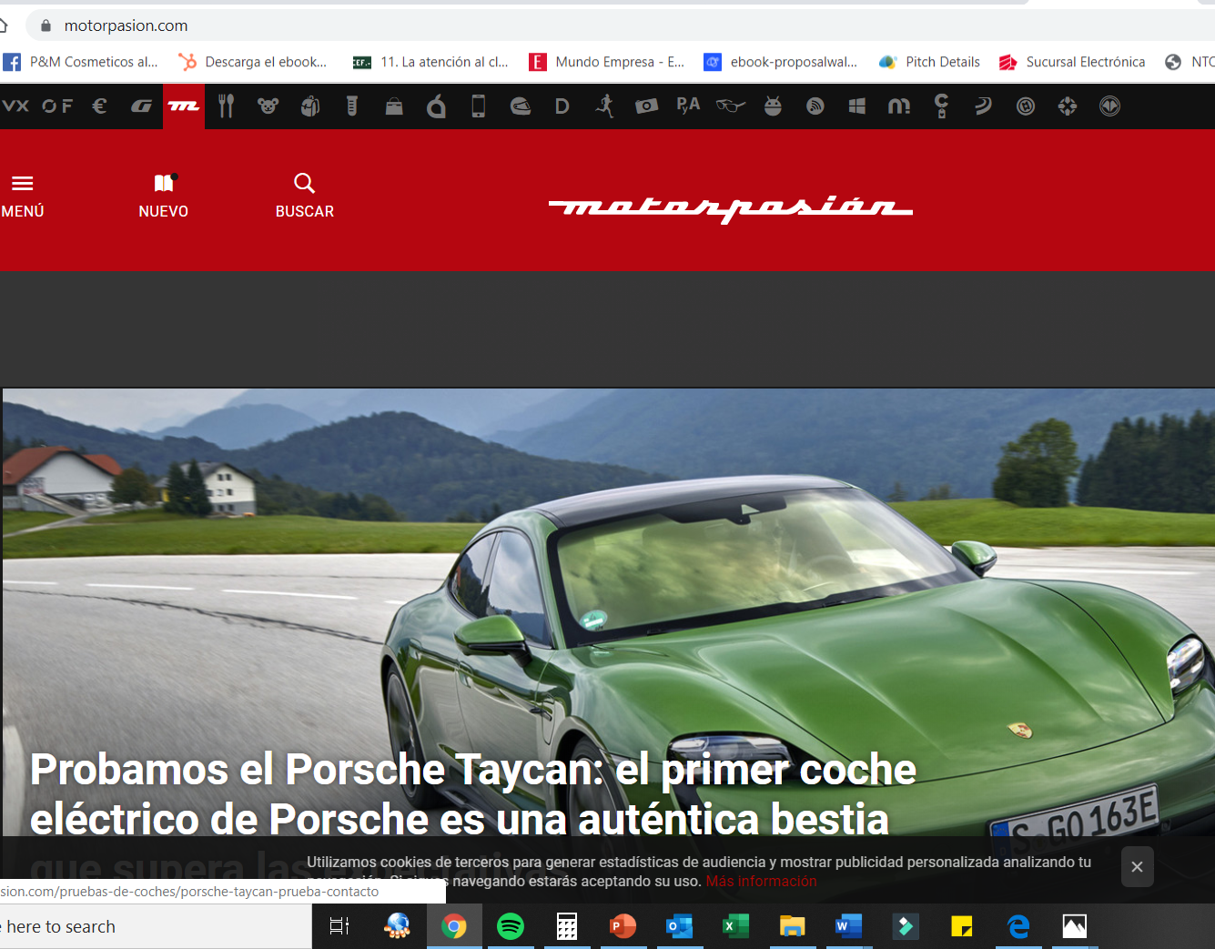
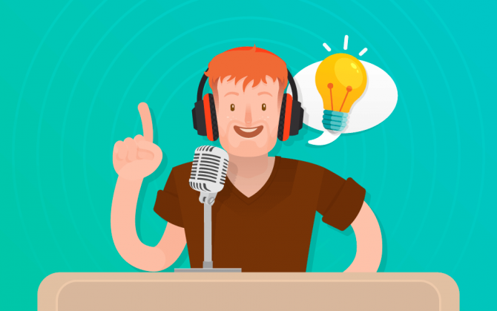
MEDIOS DE DIFUSION
PODCAST/VLOGS/BLOGS
Creamos contenido de interés para nuestro target
Atraemos potenciales clientes
Creamos una comunidad alrededor de nuestro negocio

Slide 11
REDES SOCIALES
FACEBOOK
Informativo
Abre espacios
INSTAGRAM
Visual
Atrayente
LINKEDIN
Informativo
Atrayente
SNAPCHAT
TWITTER
Textual
Conciso
Visual
Dinamico

Slide 12
FACEBOOK
Perfil Personal
Fanpage
Tienda
Marketplace
Watch
Ads diversos
Usuarios Diversos
Voz corporative
Permite calendarizacion

Slide 13
INSTAGRAM/
SNAPCHAT
Usuarios Jovenes
Dinamicos
Informacion Actualizada
Marketing de Influencers
Permite calendarizacion

Slide 14
LINKEDIN
Usuarios profesionistas o emprendedores
Noticias
Galardones
Escaladas profesionales
Voz corporativa

Slide 15
TWITTER
Mayormente texto
Posts de character informal
Se abre espacio a conversacion
Publicaciones en tiempo real
Voz mas “humana”

Slide 16
RECOMENDACIONES
Postear 3 veces por semana
Pagar publicaciones
Tener presencia en por lo menos 2 redes
Segmentar

Slide 17
Gracias

